Slide 1
Διαχείριση παραγωγής εντύπου υλικού
Ανοικτά Ακαδημαϊκά Μαθήματα στο ΤΕΙ Αθήνας
Ενότητα 12: Ολοκληρωμένα συστήματα διαχείρισης παραγωγής γραφικών τεχνών
Δρ. Αναστάσιος Ε. Πολίτης, Επίκουρος Καθηγητής
Τεχνολογία Γραφικών Τεχνών
Το περιεχόμενο του μαθήματος διατίθεται με άδεια Creative Commons εκτός και αν αναφέρεται διαφορετικά | Το έργο υλοποιείται στο πλαίσιο του Επιχειρησιακού Προγράμματος «Εκπαίδευση και Δια Βίου Μάθηση» και συγχρηματοδοτείται από την Ευρωπαϊκή Ένωση (Ευρωπαϊκό Κοινωνικό Ταμείο) και από εθνικούς πόρους.

Slide 2
Ολοκληρωμένα συστήματα διαχείρισης παραγωγής γραφικών τεχνών 1/5
Στο πλαίσιο της ανάπτυξης της διαχείρισης εργασιών γραφικών τεχνών και παραγωγής εντύπων, διάφορες εταιρείες έχουν αναπτύξει εξειδικευμένες εφαρμογές οι οποίες χρησιμοποιούνται πλέον ευρύτατα στις επιχειρήσεις. Ακολουθεί η παρουσίαση ενός τυπικού συστήματος διαχείρισης παραγωγής με στοιχεία που προέρχονται κυρίως από την Hilflex (Γερμανία) και από το σύστημα BEL Overprint.

Slide 3
Ολοκληρωμένα συστήματα διαχείρισης παραγωγής γραφικών τεχνών 2/5
Τα συστήματα αυτά είναι βασισμένα σε διεθνή βιομηχανικά standards όπως ο Microsoft SQL® Server™, καθώς και σε τεχνολογίες αιχμής όπως η XML.
Έχουν δε ως βασικό σκοπό την διαχείριση της παραγωγής και ευρύτερα την υποστήριξη του τμήματος εξυπηρέτησης πελατών της επιχείρησης, καθώς και την διαχείριση, οργάνωση και παρακολούθηση της παραγωγικής διαδικασίας των γραφικών τεχνών.

Slide 4
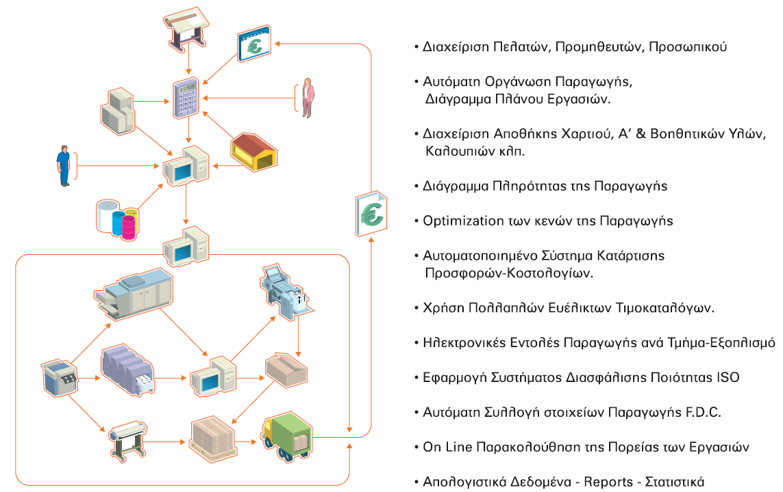
Τυπικό μοντέλο του συστήματος διαχείρισης παραγωγής γραφικών τεχνών BEL Overprint
Στο διάγραμμα, απεικονίζεται το τυπικό μοντέλο του ολοκληρωμένου συστήματος διαχείρισης παραγωγής γραφικών τεχνών BEL Overprint.

Slide 5
Δομή και στοιχεία συστήματος ολοκληρωμένης διαχείρισης παραγωγής & εργασιών Γ.Τ. 1/4
Το σύστημα, χρησιμεύει στην ανάπτυξη εργαλείων υποβοήθησης των επιχειρηματικών αποφάσεων, στην υποστήριξη των τμημάτων εξυπηρέτησης πελατών της επιχείρησης, καθώς και στην διαχείριση και παρακολούθηση της παραγωγικής διαδικασίας.
Με την καταγραφή στοιχείων της καθημερινής δραστηριότητας, την χρησιμοποίησή τους και την επεξεργασία τους τους, επιτυγχάνεται η βελτιστοποίηση των παραμέτρων του συστήματος, το οποίο κατόπιν παρέχει πλήρη στατιστικά δεδομένα για την παραγωγική διαδικασία.

Slide 6
Δομή και στοιχεία συστήματος ολοκληρωμένης διαχείρισης παραγωγής & εργασιών Γ.Τ. 2/4
Ένα τυπικό σύστημα διαχείρισης παραγωγής και εργασιών Γραφικών Τεχνών περιλαμβάνει τα ακόλουθα στοιχεία:
Διαχείριση Πελατών /Προμηθευτών.
Διαχείριση Προσωπικού.
Διαχείριση Εξοπλισμού.
Τεχνικές Προδιαγραφές Εξοπλισμού.
Κέντρα Κόστους.
Πολλαπλά Μοντέλα Χρέωσης.
Πολλαπλοί Τιμοκατάλογοι.
Διαχείριση Αποθήκης Χαρτιού.

Slide 7
Δομή και στοιχεία συστήματος ολοκληρωμένης διαχείρισης παραγωγής & εργασιών Γ.Τ. 3/4
Διαχείριση Αποθήκης Καλουπιών Κυτιοποιίας, Μελανιών, Φιλμ/ και εκτυπωτικών πλακών/Τσίγκων.
Κινήσεις Αποθηκών.
Διαχείριση Προσφορών.
Διαχείριση Παραγγελιών
Έκδοση Εντολών Εργασίας
Ψηφιακές Εντολές Εργασίας
Προγραμματισμό και Οργάνωση Παραγωγής
Απολογιστικά Στοιχεία Παραγωγής

Slide 8
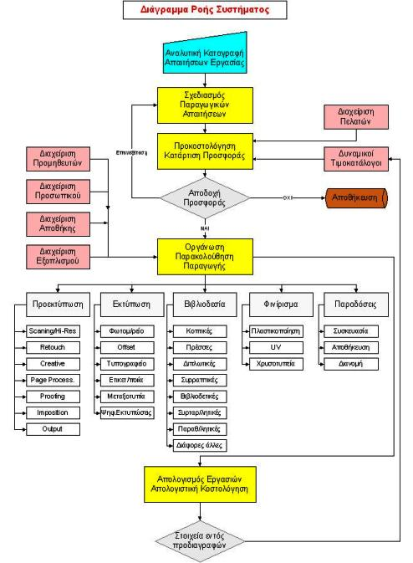
Δομή και στοιχεία συστήματος ολοκληρωμένης διαχείρισης παραγωγής & εργασιών Γ.Τ. 4/4
Στο διάγραμμα απεικονίζεται ένα τυπικό διάγραμμα ροής του συστήματος διαχείρισης παραγωγής και εργασιών γραφικών τεχνών.

Slide 9
Ανάλυση των λειτουργιών του συστήματος 1/3
Με την εφαρμογή ενός συστήματος ολοκληρωμένης διαχείρισης παραγωγής εντύπων και εργασιών γραφικών τεχνών σύστημα, επιτυγχάνεται η ψηφιακή διαχείριση σε όλες τις διαδικασίες της παραγωγικής διαδικασίας Γραφικών Τεχνών κάθε μεγέθους.
Στο σύστημα πρέπει να περιλαμβάνεται η προκοστολόγηση και η έκδοση των προσφορών, ο σχεδιασμός και η επιμέλεια – παρακολούθηση της παραγωγής και η συλλογή των πραγματικών δεδομένων της παραγωγής σε ότι αφορά χρόνους, κατανάλωση υλικών, φύρα και σκάρτα, προβλήματα και διακοπές της παραγωγικής διαδικασίας κλπ. Επίσης πρέπει να υποστηρίζονται η συλλογή, και η επεξεργασία απολογιστικών δεδομένων και στοιχείων για κάθε τμήμα ή μηχανή παραγωγής.

Slide 10
Ανάλυση των λειτουργιών του συστήματος 2/3
Περαιτέρω, ένα σύστημα αυτής της μορφής θα πρέπει να περιλαμβάνει και να υποστηρίζει τις ακόλουθες διαδικασίες και λειτουργίες στο πλαίσιο της διαχείρισης της παραγωγής των εντύπων, με βάση τα ειδικά χαρακτηριστικά που ορίζουν την παραγωγική διαδικασία στις γραφικές τέχνες:
Διαχείριση πελατών / Προμηθευτών
Πραγματοποιείται διαχείριση στοιχείων που αφορούν τους πελάτες και τους προμηθευτές. Η διαχείριση αυτή δίνει τη δυνατότητα στη διεύθυνση της επιχείρησης να έχει συνεχή και πλήρη εικόνα για την οικονομική της σχέση με τον πελάτη / προμηθευτή, τη δυνατότητα αξιολόγησής του μέσα από στατιστικά στοιχεία και αναφορές, καθώς επίσης και λεπτομερή παρακολούθηση των εργασιών που τον αφορούν.

Slide 11
Ανάλυση των λειτουργιών του συστήματος 3/3
Διαχείριση προσωπικού
Υλοποιείται ο προγραμματισμός και ο καταμερισμός των εργασιών έτσι ώστε να είναι δυνατή η μέγιστη αξιοποίηση και αξιολόγηση των ανθρώπινων πόρων.
Διαχείριση αποθήκης
Η διαχείριση της αποθήκης πρέπει να είναι σχεδιασμένη ώστε να καλύπτει τις διαφοροποιημένες ανάγκες που απαιτεί η παραγωγή των γραφικών τεχνών.
Διαχείριση υλικού και εξοπλισμού
Υλοποιείται η καταγραφή του εξοπλισμού και των τεχνικών χαρακτηριστικών του, με αποτέλεσμα τη μέγιστη παραγωγική αξιοποίηση του εξοπλισμού και την αυτοματοποίηση του ελέγχου λαθών και παραβλέψεων στην παραγωγική διαδικασία.

Slide 12
Κατάρτιση προσφορών και διαχείριση τιμοκαταλόγων και παραγγελιών 1/5
Διαχείριση Τιμοκαταλόγων
Το σύστημα πρέπει να έχει τη δυνατότητα χρησιμοποίησης πολλαπλών και ευέλικτων τιμοκαταλόγων που θα μπορούν να επανατροφοδοτούνται με κρίσιμα στοιχεία από την παραγωγή και την και να αναπροσαρμόζονται αναλόγως. Πρέπει επίσης να υποστηρίζει ξεχωριστούς τιμοκαταλόγους για κάθε τμήμα / τομέα παραγωγής.

Slide 13
Κατάρτιση προσφορών και διαχείριση τιμοκαταλόγων και παραγγελιών 2/5
Κατάρτιση προσφορών / προκοστολόγηση
Το πεδίο της σύνταξης προσφορών για την παραγωγή εντύπων, πρέπει να βασίζεται σε πλήρη και επεξεργασμένα στοιχεία από τα κέντρα κόστους, τα σταθερά και μεταβλητά κόστη και να δίνει την δυνατότητα πλήρους και ακριβούς προκοστολόγησης μιας εργασίας παραγωγής εντύπου. Η προσφορά προς τον πελάτη βασίζεται στην προκοστολόγηση αυτή, αποτελεί καθοριστικό στοιχείο στην λειτουργία μιας επιχείρησης γραφικών τεχνών και το σημείο εκκίνησης για την οργάνωση και παρακολούθηση της παραγωγής.
Ακολούθως, είναι αναγκαίο να πραγματοποιείται η καταγραφή των απαιτήσεων μιας εργασίας, καθώς και ο ορισμός των σταδίων παραγωγής στα οποία αναλύεται το κάθε προϊόν, δίνοντας έτσι πλήρη έλεγχο στα συστατικά διαμόρφωσης του κόστους.

Slide 14
Κατάρτιση προσφορών και διαχείριση τιμοκαταλόγων και παραγγελιών 3/5
Επιμέλεια της παραγωγής
Η καταγραφή των απαιτήσεων που έχει προέλθει από το στάδιο της σύνταξης των προσφορών αποτελεί και το σημείο εκκίνησης για το σχεδιασμό και την επιμέλεια/παρακολούθηση της παραγωγής. Η ανάλυση και διάρθρωση μιας εργασίας σε διαφορετικά στοιχεία και επίπεδα είναι αναγκαία, για να είναι δυνατή, η συνδυασμένη διαχείριση των πραγματικών πληροφοριών ώστε να υλοποιείται η παραγωγική διαδικασία με τον πλέον ορθολογικό τρόπο.

Slide 15
Κατάρτιση προσφορών και διαχείριση τιμοκαταλόγων και παραγγελιών 4/5
Επιμέλεια της παραγωγής (συνέχεια)
Το σύστημα πρέπει επίσης να προτείνει αυτόματα και αναλόγως με τις ιδιαιτερότητες της εκάστοτε εργασίας, την ροή της παραγωγικής διαδικασίας (πχ σε ποια μηχανή, σε ποιο χρόνο και αν τα υλικά είναι διαθέσιμα) που θα ακολουθηθεί στα διάφορα στάδια παραγωγής, αναλύοντας καθένα από αυτά στις αντίστοιχες εντολές εργασίας φθάνοντας έως και το επίπεδο του χειριστή των μηχανών.

Slide 16
Κατάρτιση προσφορών και διαχείριση τιμοκαταλόγων και παραγγελιών 5/5
Επιμέλεια της παραγωγής (συνέχεια)
Η παρακολούθηση της παραγωγής πρέπει να γίνεται επίσης με διαφορετικούς και συνδυασμένους μεταξύ τους τρόπους, παραγωγής (για παράδειγμα ανά εργασία, προϊόν ή ομάδα εργασιών, ανά τμήμα ή διαδικασία παραγωγής, ανά μηχανή ή εξοπλισμό και ανά χειριστή) ώστε να προκύπτει πλήρης ενημέρωση για την πορεία των εργασιών που είναι δρομολογημένες.

Slide 17
Ολοκληρωμένα συστήματα διαχείρισης παραγωγής γραφικών τεχνών 3/5
Επιπρόσθετα, σε ένα ολοκληρωμένο σύστημα είναι αναγκαίο να υπάρχει άμεση επισκόπηση της εικόνας των διαθέσιμων πόρων της επιχείρησης με αποτέλεσμα ο σχεδιασμός, η οργάνωση και η αναπροσαρμογή της παραγωγικής διαδικασίας να είναι εφικτή. Η διοίκηση και το μάνατζμεντ μπορεί να αντλεί ανά πάσα στιγμή πολύτιμα στοιχεία που αφορούν τη λειτουργία της επιχείρησης ενώ το τμήμα εξυπηρέτησης πελατών να μπορεί να αντλεί ενημέρωση για τη πορεία των εργασιών των πελατών. Τέλος πρέπει να διατίθεται δυνατότητα απ’ ευθείας ενημέρωσης των πελατών μέσω του διαδικτύου (Internet) για επιλεγμένα στοιχεία (εφαρμογή web-to-print).

Slide 18
Ολοκληρωμένα συστήματα διαχείρισης παραγωγής γραφικών τεχνών 4/5
Τέλος, το σύστημα θα πρέπει να παρέχει λεπτομερή και ακριβή στατιστικά και απολογιστικά δεδομένα που θα συλλέγονται από την καταγραφή όλων των κινήσεων στα διάφορα στάδια της παραγωγής. Με αυτό τον τρόπο ένα ολοκληρωμένο σύστημα διαχείρισης, πρέπει να δίνει τη δυνατότητα παροχής απολογιστικών και στατιστικών πληροφοριών και να βοηθά στον εντοπισμό σφαλμάτων και μη συμβατών ενεργειών. Για παράδειγμα, δεδομένα όπως ο εσφαλμένος χρονικός προϋπολογισμός μιας παραγωγικής διαδικασίας, η αποδοτικότητα των τμημάτων παραγωγής και εξοπλισμού, η συγκεντρωτική καταγραφή νεκρών χρόνων, ή ακόμη και τα στοιχεία αξιολόγησης πελατών, αποτελούν πολύτιμες πληροφορίες για την σωστή λειτουργία μιας επιχείρησης γραφικών τεχνών.

Slide 19
Ολοκληρωμένα συστήματα διαχείρισης παραγωγής γραφικών τεχνών 5/5
Το σημαντικότερο ίσως στοιχείο ενός συστήματος ολοκληρωμένης διαχείρισης της παραγωγής εντύπων πρέπει να είναι η μετακοστολόγηση ή επίσης και απολογιστική κοστολόγηση. Η μετακοστολόγηση δίνει τα πραγματικά στοιχεία του κόστους μιας εργασίας. Το σύστημα, πρέπει να αξιοποιεί τα απολογιστικά δεδομένα που έχουν προκύψει από την παραγωγική διαδικασία και μετά από ανάλυση πρέπει να δίνει τα πραγματικά μεγέθη του κόστους μιας εργασίας.
Η μετακοστολόγηση – βασικό και συστατικό στοιχείο του συστήματος, συγκρίνεται με τα δεδομένα της προκοστολόγησης και οδηγεί στην εκτίμηση της ακρίβειας της προκοστολόγησης και της προσφοράς που δόθηκε στον πελάτη. Παράλληλα, πρέπει να εντοπίζονται τα επιμέρους στοιχεία των όποιων αποκλίσεων για να είναι δυνατός ο έλεγχος και η διόρθωσή τους από την διοίκηση της επιχείρησης, η παροχή οδηγιών διόρθωσης και αναπροσαρμογής των κοστολογίων γραφικών τεχνών.

Slide 20
Τέλος Ενότητας

Slide 21
Σημειώματα

Slide 22
Σημείωμα Αναφοράς
Copyright Τεχνολογικό Εκπαιδευτικό Ίδρυμα Αθήνας, Αναστάσιος Πολίτης 2014. Αναστάσιος Πολίτης. «Διαχείριση παραγωγής εντύπου υλικού. Ενότητα 12: Ολοκληρωμένα συστήματα διαχείρισης παραγωγής γραφικών τεχνών». Έκδοση: 1.0. Αθήνα 2014. Διαθέσιμο από τη δικτυακή διεύθυνση: ocp.teiath.gr.

Slide 23
Σημείωμα Αδειοδότησης
Το παρόν υλικό διατίθεται με τους όρους της άδειας χρήσης Creative Commons Αναφορά, Μη Εμπορική Χρήση Παρόμοια Διανομή 4.0 [1] ή μεταγενέστερη, Διεθνής Έκδοση. Εξαιρούνται τα αυτοτελή έργα τρίτων π.χ. φωτογραφίες, διαγράμματα κ.λ.π., τα οποία εμπεριέχονται σε αυτό. Οι όροι χρήσης των έργων τρίτων επεξηγούνται στη διαφάνεια «Επεξήγηση όρων χρήσης έργων τρίτων».
Τα έργα για τα οποία έχει ζητηθεί και δοθεί άδεια αναφέρονται στο «Σημείωμα Χρήσης Έργων Τρίτων».
[1] http://creativecommons.org/licenses/by-nc-sa/4.0/
Ως Μη Εμπορική ορίζεται η χρήση:
που δεν περιλαμβάνει άμεσο ή έμμεσο οικονομικό όφελος από την χρήση του έργου, για το διανομέα του έργου και αδειοδόχο
που δεν περιλαμβάνει οικονομική συναλλαγή ως προϋπόθεση για τη χρήση ή πρόσβαση στο έργο
που δεν προσπορίζει στο διανομέα του έργου και αδειοδόχο έμμεσο οικονομικό όφελος (π.χ. διαφημίσεις) από την προβολή του έργου σε διαδικτυακό τόπο
Ο δικαιούχος μπορεί να παρέχει στον αδειοδόχο ξεχωριστή άδεια να χρησιμοποιεί το έργο για εμπορική χρήση, εφόσον αυτό του ζητηθεί.

Slide 24
Επεξήγηση όρων χρήσης έργων τρίτων
©
Δεν επιτρέπεται η επαναχρησιμοποίηση του έργου, παρά μόνο εάν ζητηθεί εκ νέου άδεια από το δημιουργό.
διαθέσιμο με άδεια CC-BY
Επιτρέπεται η επαναχρησιμοποίηση του έργου και η δημιουργία παραγώγων αυτού με απλή αναφορά του δημιουργού.
διαθέσιμο με άδεια CC-BY-SA
Επιτρέπεται η επαναχρησιμοποίηση του έργου με αναφορά του δημιουργού, και διάθεση του έργου ή του παράγωγου αυτού με την ίδια άδεια.
διαθέσιμο με άδεια CC-BY-ND
Επιτρέπεται η επαναχρησιμοποίηση του έργου με αναφορά του δημιουργού.
Δεν επιτρέπεται η δημιουργία παραγώγων του έργου.
διαθέσιμο με άδεια CC-BY-NC
Επιτρέπεται η επαναχρησιμοποίηση του έργου με αναφορά του δημιουργού.
Δεν επιτρέπεται η εμπορική χρήση του έργου.
διαθέσιμο με άδεια CC-BY-NC-SA
Επιτρέπεται η επαναχρησιμοποίηση του έργου με αναφορά του δημιουργού.
και διάθεση του έργου ή του παράγωγου αυτού με την ίδια άδεια
Δεν επιτρέπεται η εμπορική χρήση του έργου.
διαθέσιμο με άδεια CC-BY-NC-ND
Επιτρέπεται η επαναχρησιμοποίηση του έργου με αναφορά του δημιουργού.
Δεν επιτρέπεται η εμπορική χρήση του έργου και η δημιουργία παραγώγων του.
διαθέσιμο με άδεια
CC0 Public Domain
Επιτρέπεται η επαναχρησιμοποίηση του έργου, η δημιουργία παραγώγων αυτού και η εμπορική του χρήση, χωρίς αναφορά του δημιουργού.
διαθέσιμο ως κοινό κτήμα
Επιτρέπεται η επαναχρησιμοποίηση του έργου, η δημιουργία παραγώγων αυτού και η εμπορική του χρήση, χωρίς αναφορά του δημιουργού.
χωρίς σήμανση
Συνήθως δεν επιτρέπεται η επαναχρησιμοποίηση του έργου.

Slide 25
Διατήρηση Σημειωμάτων
Οποιαδήποτε αναπαραγωγή ή διασκευή του υλικού θα πρέπει να συμπεριλαμβάνει:
το Σημείωμα Αναφοράς
το Σημείωμα Αδειοδότησης
τη δήλωση Διατήρησης Σημειωμάτων
το Σημείωμα Χρήσης Έργων Τρίτων (εφόσον υπάρχει)
μαζί με τους συνοδευόμενους υπερσυνδέσμους.

Slide 26
Χρηματοδότηση
Το παρόν εκπαιδευτικό υλικό έχει αναπτυχθεί στo πλαίσιo του εκπαιδευτικού έργου του διδάσκοντα.
Το έργο «Ανοικτά Ακαδημαϊκά Μαθήματα στο ΤΕΙ Αθηνών» έχει χρηματοδοτήσει μόνο την αναδιαμόρφωση του εκπαιδευτικού υλικού.
Το έργο υλοποιείται στο πλαίσιο του Επιχειρησιακού Προγράμματος «Εκπαίδευση και Δια Βίου Μάθηση» και συγχρηματοδοτείται από την Ευρωπαϊκή Ένωση (Ευρωπαϊκό Κοινωνικό Ταμείο) και από εθνικούς πόρους.

